Slide 1
Python
Python 3.7.X

Slide 2
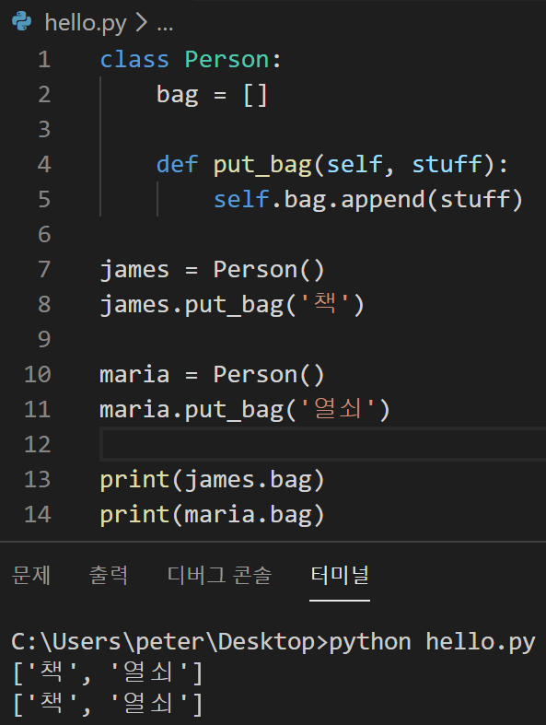
클래스 속성 사용하기
속성에는 클래스 속성과 인스턴스 속성 두 가지 종류가 있다
__init__ 메서드에서 만들었던 속성은 인스턴스 속성
클래스 속성 사용하기
james.bag과 maria.bag을 출력해보면 넣었던 물건이 합쳐져서 나온다
클래스 속성은 클래스에 속해 있으며 모든 인스턴스에서 공유
class 클래스이름:
속성 = 값

Slide 3
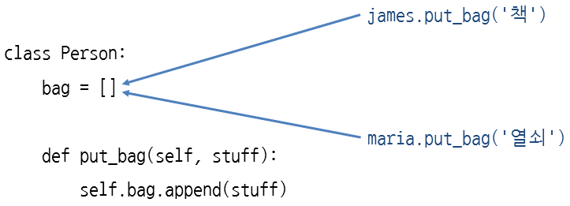
클래스 속성 사용하기

Slide 4
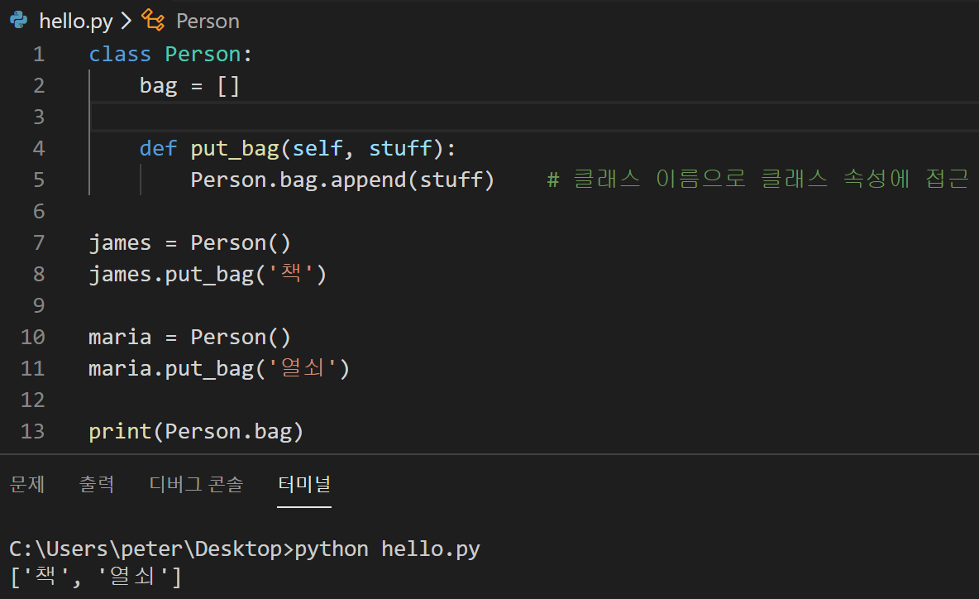
클래스 속성 사용하기
put_bag 메서드에서 클래스 속성 bag에 접근할 때 self를 사용
사실 self는 현재 인스턴스를 뜻하므로 클래스 속성을 지칭하기에는 조금 모호
그래서 클래스 속성에 접근할 때는 다음과 같이 클래스 이름으로 접근하면 좀 더 코드가 명확

Slide 5
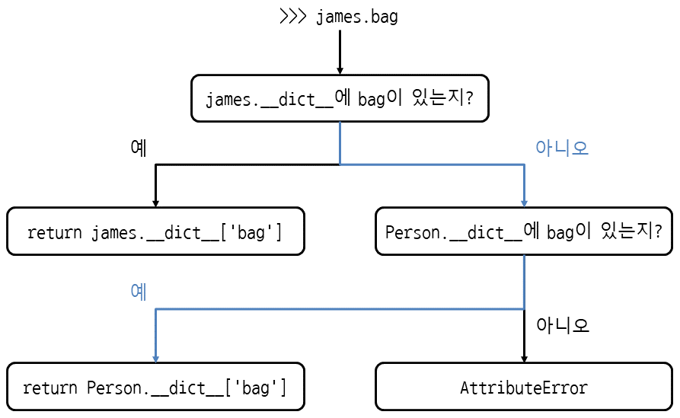
속성, 메서드 이름을 찾는 순서
속성, 메서드 이름을 찾을 때 인스턴스, 클래스 순으로 찾는다
그래서 인스턴스 속성이 없으면 클래스 속성을 찾게 되므로 james.bag, maria.bag도 문제 없이 동작

Slide 6
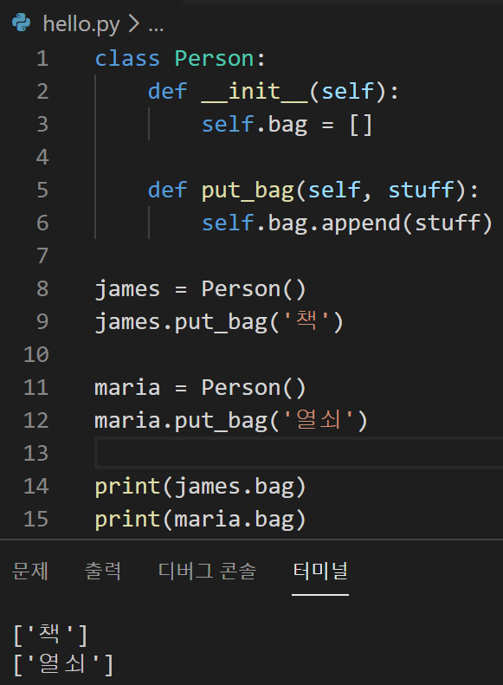
인스턴스 속성 사용하기
클래스 속성 : 모든 인스턴스가 공유. 인스턴스 전체가 사용해야 하는 값을 저장할 때 사용
인스턴스 속성 : 인스턴스별로 독립되어 있음. 각 인스턴스가 값을 따로 저장해야 할 때 사용

Slide 7
비공개 클래스 속성 사용하기
클래스 속성을 만들 때 __속성과 같이 __(밑줄 두 개)로 시작하면 비공개 속성이 된다
클래스 안에서만 접근할 수 있고, 클래스 바깥에서는 접근할 수 없다
class 클래스이름:
__속성 = 값 # 비공개 클래스 속성

Slide 8
정적 메서드 사용하기
인스턴스를 통하지 않고 클래스에서 바로 호출할 수 있는 정적 메서드와 클래스 메서드
class 클래스이름:
@staticmethod
def 메서드(매개변수1, 매개변수2):
코드
정적 메서드는 다음과 같이 메서드 위에 @staticmethod를 붙인다
이때 정적 메서드는 매개변수에 self를 지정하지 않는다
@staticmethod처럼 앞에 @이 붙은 것을 데코레이터라고 하며 메서드(함수)에 추가 기능을 구현할 때 사용
추후에 …

Slide 9
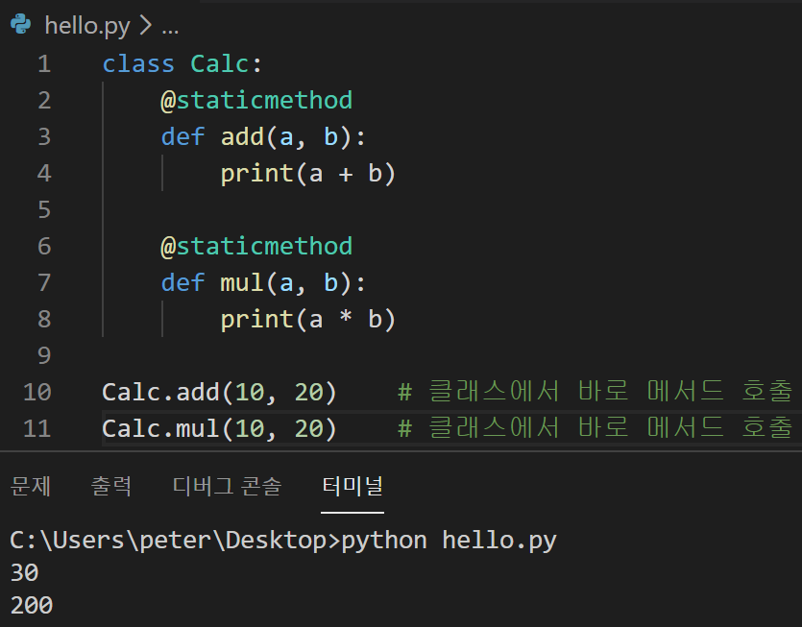
정적 메서드 사용하기
정적 메서드를 호출할 때는 다음과 같이 클래스에서 바로 메서드를 호출
사용시
클래스.메서드()
정적 메서드는 self를 받지 않으므로 인스턴스 속성에는 접근할 수 없다
보통 정적 메서드는 인스턴스 속성, 인스턴스 메서드가 필요 없을 때 사용

Slide 10
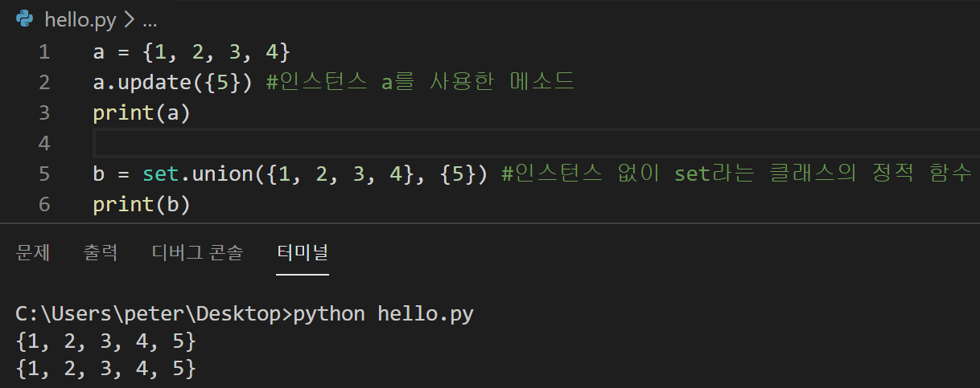
정적 메서드 사용하기
무엇을 정적 메서드로 만들어야 할까?
정적 메서드는 메서드의 실행이 외부 상태에 영향을 끼치지 않는 순수 함수(pure function)를 만들 때 사용
파이썬 자료형의 “인스턴스 메서드”와 “정적 메서드”
세트에 요소를 더할 때는 인스턴스 메서드를 사용
합집합을 구할 때는 정적 메서드를 사용

Slide 11
클래스 메서드 사용하기
클래스 메서드는 다음과 같이 메서드 위에 @classmethod를 붙인다
이때 클래스 메서드는 첫 번째 매개변수에 cls를 지정해야 한다
(cls는 class에서 따왔다)
class 클래스이름:
@classmethod
def 메서드(cls, 매개변수1, 매개변수2):
코드

Slide 12
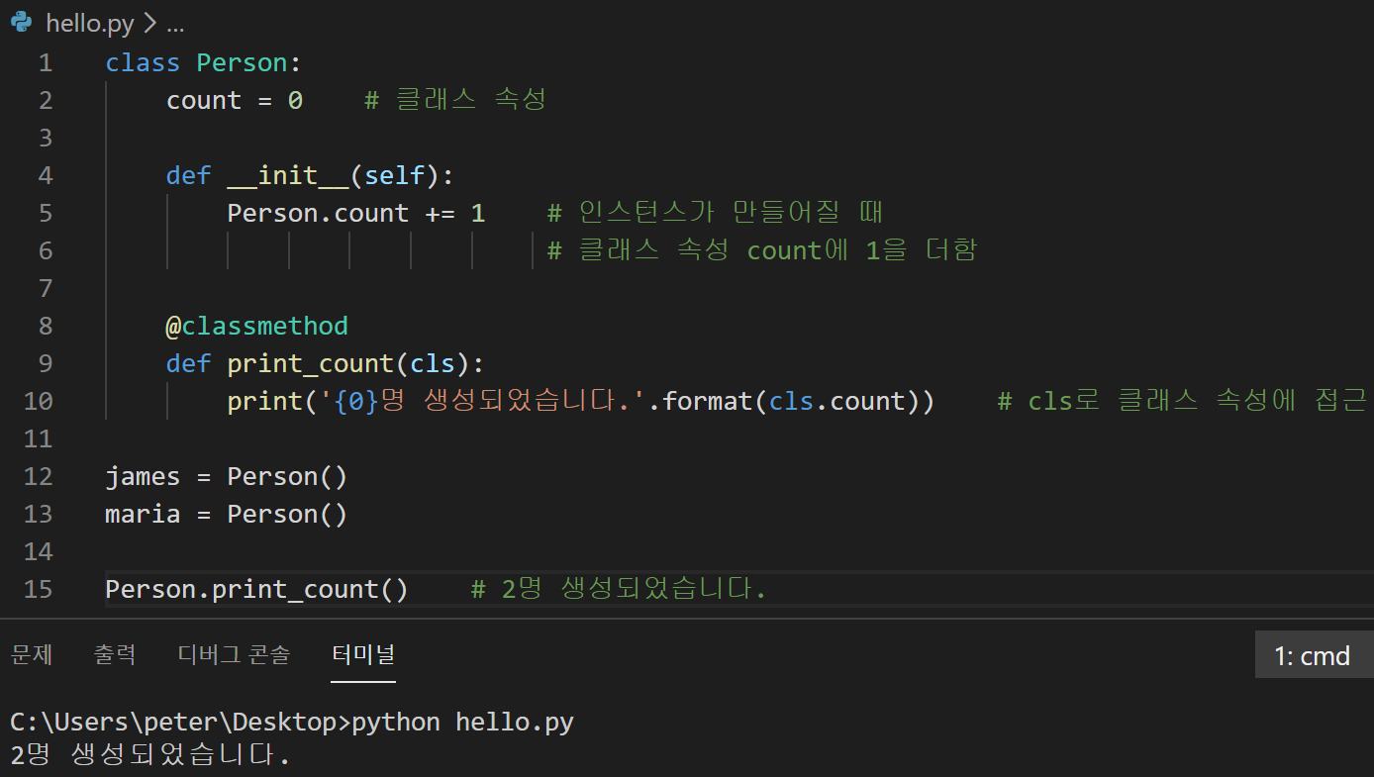
클래스 메서드 사용하기
클래스 메서드는 메서드 안에서 클래스 속성, 클래스 메서드에 접근해야 할 때 사용
클래스 속성만을 불러내는 것과는 다르다 (ppt 4쪽)

Slide 13
클래스 메서드 사용하기
cls를 사용하면 메서드 안에서 현재 클래스의 인스턴스를 만들 수도 있다
즉, cls는 클래스이므로 cls()는 Person()과 같다
@classmethod
def create(cls):
p = cls() # cls()로 인스턴스 생성
return p

Slide 14
